Slide 1
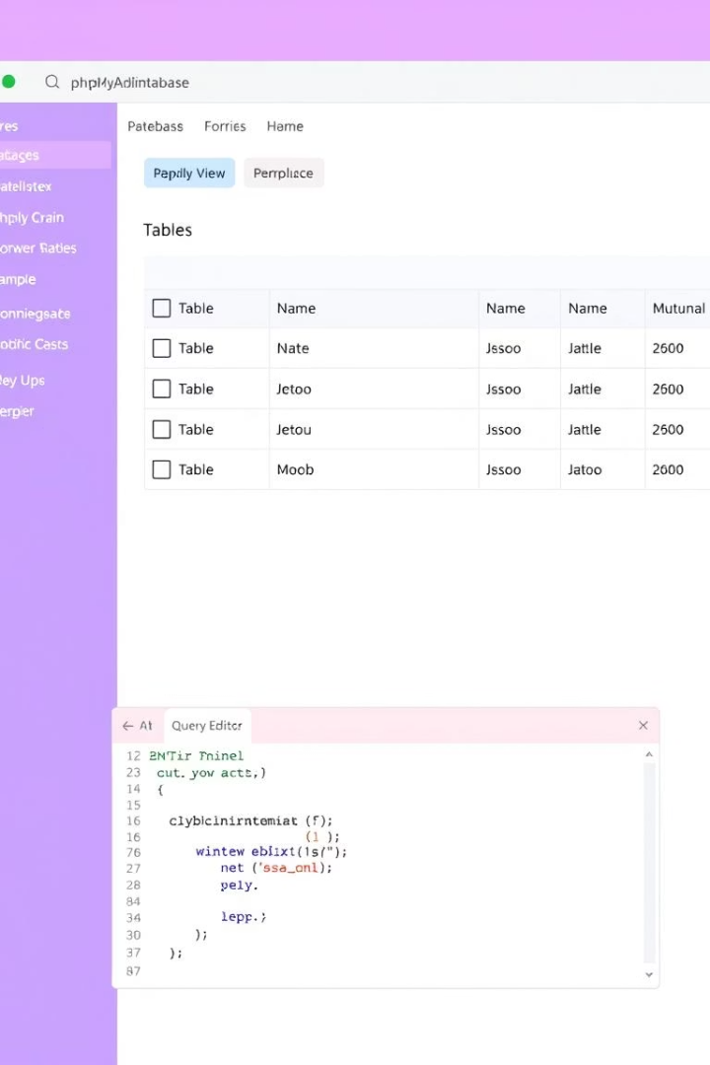

phpMyAdmin र डेटाबेस व्यवस्थापन
phpMyAdmin एक खुला स्रोत वेब-आधारित उपकरण हो। यसले MySQL र MariaDB डेटाबेसहरूलाई वेब ब्राउजरमार्फत सजिलै व्यवस्थापन गर्न अनुमति दिन्छ।
यो PHP मा लेखिएको छ र वेब होस्टिङ्ग प्रदायकहरूद्वारा प्रायः उपलब्ध गराइन्छ।
by Rajkumar Thakur

Slide 2
phpMyAdmin को प्रमुख विशेषताहरू
1
प्रयोगकर्ता मैत्री वेब इन्टरफेस
2
डेटाबेस व्यवस्थापन
phpMyAdmin को इन्टरफेस सजिलो छ। यसले डेटाबेस व्यवस्थापनलाई सरल बनाउँछ।
डेटाबेसहरू सिर्जना, सम्पादन, र मेट्न सकिन्छ। यसले प्रयोगकर्तालाई पूर्ण नियन्त्रण दिन्छ।
3
SQL क्वेरीहरू
4
डेटा आयात/निर्यात
कस्टम SQL क्वेरीहरू लेख्न र चलाउन सकिन्छ। डेटाबेससँग अन्तरक्रिया गर्न सजिलो छ।
CSV, SQL, XML, जस्ता धेरै स्वरूपहरूमा डेटा आयात गर्न सकिन्छ।

Slide 3




LEFT JOIN (बायाँ जोइन)
परिभाषा
NULL मान
उदाहरण
बायाँ तालिकाका सबै रेकर्डहरू र दायाँ तालिकामा मिल्ने रेकर्डहरू फिर्ता गर्छ।
दायाँ तालिकामा मिल्दो रेकर्ड छैन भने, NULL फिर्ता हुन्छ।
सबै कर्मचारीहरूको नाम देखाउँछ, विभाग नभएमा NULL हुनेछ।

Slide 4
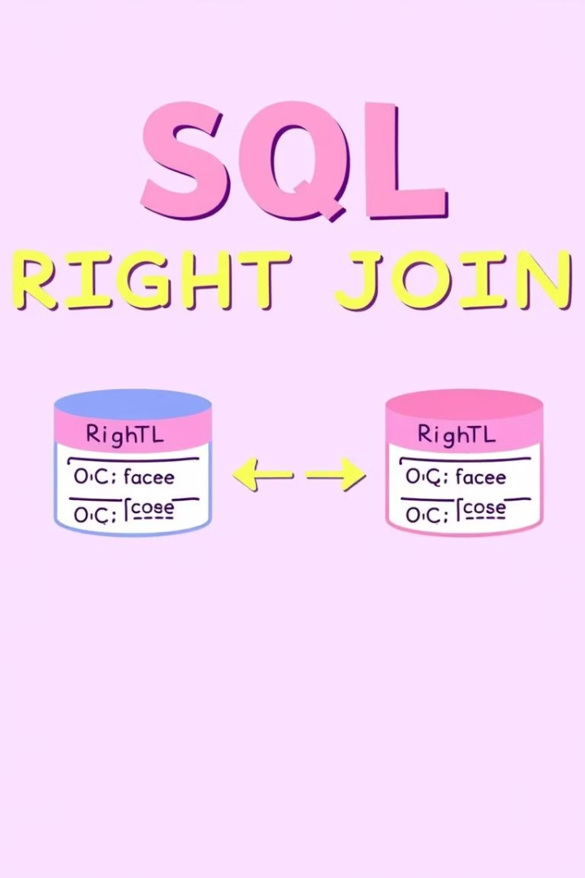



RIGHT JOIN (दायाँ जोइन)
परिभाषा
दायाँ तालिकाका सबै रेकर्डहरू र बायाँ तालिकामा मिल्ने रेकर्डहरू फिर्ता गर्छ।
NULL मान
बायाँ तालिकामा मिल्दो रेकर्ड छैन भने, NULL फिर्ता हुन्छ।
उदाहरण
सबै विभागहरूको नाम देखाउँछ, कर्मचारी नभएमा NULL हुनेछ।

Slide 5








FULL OUTER JOIN (पूर्ण बाह्य जोइन)
परिभाषा
मिलान
दुवै तालिकाका सबै रेकर्डहरू फिर्ता गर्छ।
मिल्ने रेकर्डहरू मिलाएर प्रस्तुत गर्छ।
NULL मान
उदाहरण
मिल्दो रेकर्ड नभएका स्थानहरूमा NULL राख्छ।
सबै कर्मचारी र विभागहरूको नाम देखाउँछ।

Slide 6






CROSS JOIN (क्रस जोइन)
कार्टेसियन उत्पाद
दुवै तालिकाका सबै सम्भावित संयोजनहरू फिर्ता गर्छ।
गणना
पहिलो तालिका × दोस्रो तालिका = परिणाम रेकर्ड संख्या
उदाहरण
५ कर्मचारी × ३ विभाग = १५ रेकर्ड

Slide 7

SQL JOIN प्रकारहरूको सारांश
JOIN प्रकार
विवरण
INNER JOIN
दुवै तालिकामा मिल्ने रेकर्डहरू मात्र फिर्ता गर्छ।
LEFT JOIN
बायाँ तालिकाका सबै रेकर्डहरू, र दायाँ तालिकामा मिल्ने रेकर्डहरू।
RIGHT JOIN
दायाँ तालिकाका सबै रेकर्डहरू, र बायाँ तालिकामा मिल्ने रेकर्डहरू।
FULL OUTER JOIN
दुवै तालिकाका सबै रेकर्डहरू, मिल्दो रेकर्ड नभएमा NULL सहित।
CROSS JOIN
दुवै तालिकाका सबै सम्भावित संयोजनहरू।

